Slide 1
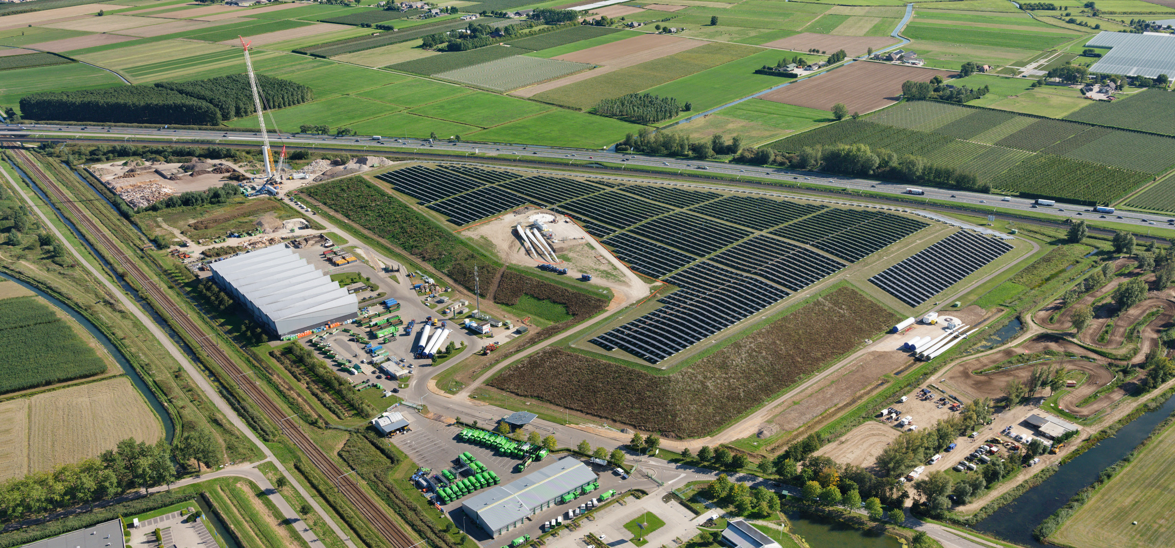
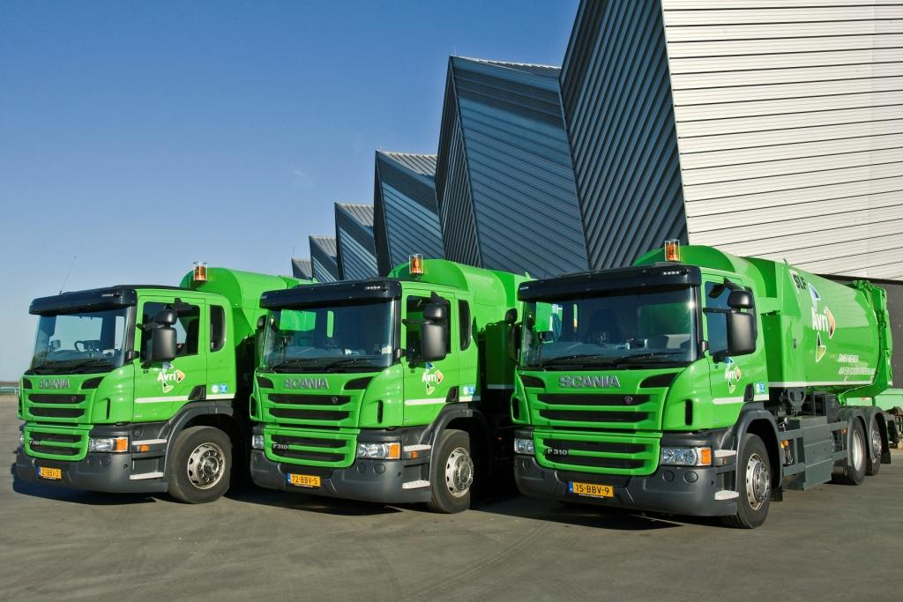
Nazorgfonds stortplaatsen Gelderland
Stand van zaken stortplaats bestuurlijk proces en financiële verwerking besluit verlaging rekenrente
Provinciale Staten 28 oktober 2020
Platformbijeenkomst
Januari 2021

Slide 2
Terugblik proces
28 oktober; besluitvorming PS; verlaging rekenrente
amendement; “GS met gemeenten in gesprek over
oplossing om financiele gevolgen te verzachten”
November; gesprekken wethouders financien met GS, ondersteund door ambtelijke werkgroep
November; gesprekken Algemeen Bestuur met GS
December; Bestuurlijk akkoord met PS (8 december)
December; Bestuurlijk akkoord in AB Avri (17 december)
Januari; Scenario berekeningen Avri
Februari; Formuleren concept standpunten Avri en berekening effect jaarrekening

Slide 3
Onderzochte scenario’s
Uitstel overdracht met 75-150 jaar
niet akkoord voor provincie gelet op bedoeling Wet Milieubeheer
Uitstel overdracht met 20-25 jaar
verwacht effect jaarrekening Avri € 8 mln. op basis van uitgangspunten provincie
Geen uitstel overdracht en negatief eigen vermogen Avri
geen oplossing omdat gemeenten voorziening moeten treffen voor Avri
(o.b.v. Wgr en financiële regelgeving BBV)
Geen uitstel overdracht en een lening van de gemeenten geen oplossing gelet op financiële regelgeving BBV
Geen uitstel van overdracht en een voorziening opnemen in 2020
geen scenario; gevolgen renteverlaging verwerken in jaarrekening (€ 10 mln.)
Uitstel onbepaalde tijd, waarbij de provincie over 10 jaar (in 2031) het overdrachtsmoment bepaald

Slide 4
Bestuurlijk akkoord; uitstel onbepaalde tijd, overdrachtsmoment over 10 jaar bepalen
In 2031 neemt de provincie een besluit wanneer overdracht plaatsvindt.
Uiterlijk elke 10 jaar een geactualiseerd nazorgplan overleggen
Jaarlijkse werkzaamheden nazorgplan (cf. vergunning) voor rekening en risico Avri (pré nazorg fase)
Calamiteiten voor rekening en risico Avri
Voorlopige belastingaanslagen niet onderbouwd door vastgesteld nazorgplan
Jaarlijks overleg Avri en provincie zowel bestuurlijk als ambtelijk (technisch en financieel).
Verwachting effect jaarrekening 2020 Avri; € 0 en € 1,5 mln.

Slide 5
Vervolg
Januari; afstemmen standpunten met accountant (25-01 tm 05-02) + duidelijkheid provincie over beleggingsresultaat 2020
Februari; bespreken standpunt met Algemeen Bestuur (10 februari)
Maart; Verwerking standpunt in jaarrekening 2020 en begroting 2022 (platformbijeenkomst 22 maart)
April; concept jaarstukken 2020 en begroting 2022 naar gemeenten ten behoeve van zienswijze (15 april)

Slide 6
Nazorgfonds stortplaatsen Gelderland
Einde

